Slide 1
Varhaiskasvatuksen henkilöstö 2017
Luotu 21.02.2017 15:42

Slide 2
Vastaajastatistiikat
Nimi
Arvioijat
Vastaamassa
Vastannut
Kärkölä-varkahenkilöstö
22
22
17
Yhteensä
22
22
17
Vastausprosentti
100%
Lopettaneet
77.3%
Kesken jättäneet
22.7%
Eivät osallistuneet
0%

Slide 3
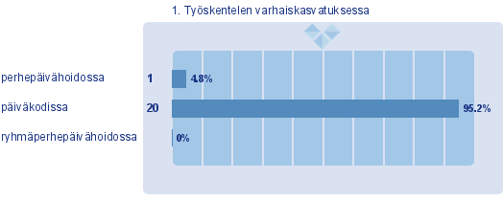
Taustatiedot (Kaikki)
1. Työskentelen varhaiskasvatuksessa (21) (EOS: 0)

Slide 4
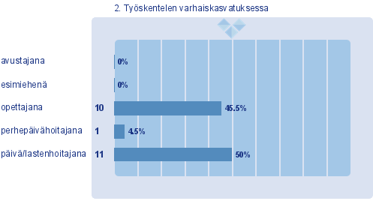
Taustatiedot (Kaikki)
2. Työskentelen varhaiskasvatuksessa (22) (EOS: 0)

Slide 5
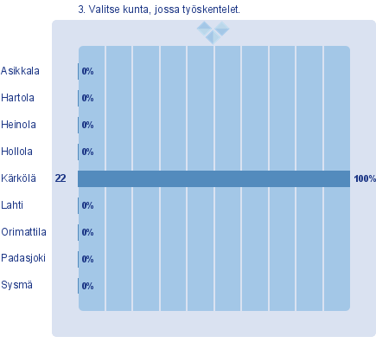
Taustatiedot (Kaikki)
3. Valitse kunta, jossa työskentelet. (22) (EOS: 0)

Slide 6
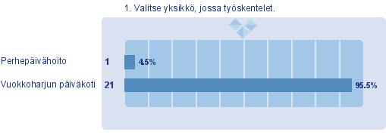
Kärkölän varhaiskasvatuspaikat (Kaikki)
1. Valitse yksikkö, jossa työskentelet. (22) (EOS: 0)

Slide 7
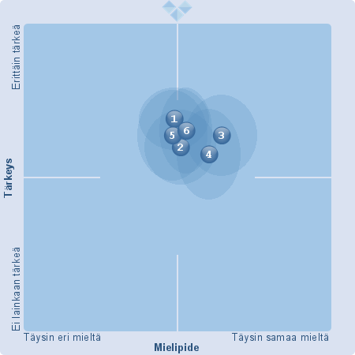
1. Johtaminen (Kaikki)
1. Toimintakulttuuria kehitetään henkilöstön yhteistyönä. (22) (EOS: 0)
(X: 6,95 Y: 8,13)(z-scored X: 4,71 z-scored Y: 6,92) (Keskihajonta X: 1.38 Keskihajonta Y: 1.22)
2. Johtamisen painopiste on pedagogisessa johtamisessa. (20) (EOS: 0)
(X: 7,08 Y: 7,58)(z-scored X: 4,86 z-scored Y: 4,13) (Keskihajonta X: 1.39 Keskihajonta Y: 1.46)
3. Työyhteisössäni kannustetaan oma-aloitteisuuteen. (21) (EOS: 0)
(X: 7,86 Y: 7,81)(z-scored X: 7,24 z-scored Y: 6,01) (Keskihajonta X: 1.4 Keskihajonta Y: 1.57)
4. Työyhteisössäni on toimivat käytänteet tiimityölle. (21) (EOS: 0)
(X: 7,62 Y: 7,45)(z-scored X: 6,00 z-scored Y: 4,77) (Keskihajonta X: 1.26 Keskihajonta Y: 1.76)
5. Työyhteisössäni sisäinen viestintä toimii hyvin. (21) (EOS: 0)
(X: 6,92 Y: 7,81)(z-scored X: 4,00 z-scored Y: 6,51) (Keskihajonta X: 1.36 Keskihajonta Y: 1.76)
6. Työyhteisössäni noudatetaan yhteisesti sovittuja pelisääntöjä. (21) (EOS: 0)
(X: 7,18 Y: 7,91)(z-scored X: 4,73 z-scored Y: 6,66) (Keskihajonta X: 1.04 Keskihajonta Y: 1.66)

Slide 8
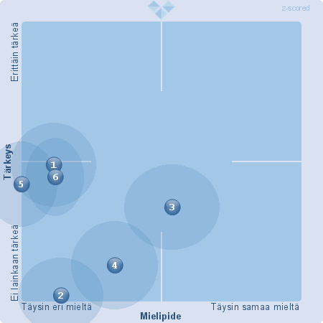
1. Johtaminen (Suhteellinen, Kaikki)
1. Toimintakulttuuria kehitetään henkilöstön yhteistyönä. (22) (EOS: 0)
(X: 6,95 Y: 8,13)(z-scored X: 4,71 z-scored Y: 6,92) (Keskihajonta X: 1.38 Keskihajonta Y: 1.22)
2. Johtamisen painopiste on pedagogisessa johtamisessa. (20) (EOS: 0)
(X: 7,08 Y: 7,58)(z-scored X: 4,86 z-scored Y: 4,13) (Keskihajonta X: 1.39 Keskihajonta Y: 1.46)
3. Työyhteisössäni kannustetaan oma-aloitteisuuteen. (21) (EOS: 0)
(X: 7,86 Y: 7,81)(z-scored X: 7,24 z-scored Y: 6,01) (Keskihajonta X: 1.4 Keskihajonta Y: 1.57)
4. Työyhteisössäni on toimivat käytänteet tiimityölle. (21) (EOS: 0)
(X: 7,62 Y: 7,45)(z-scored X: 6,00 z-scored Y: 4,77) (Keskihajonta X: 1.26 Keskihajonta Y: 1.76)
5. Työyhteisössäni sisäinen viestintä toimii hyvin. (21) (EOS: 0)
(X: 6,92 Y: 7,81)(z-scored X: 4,00 z-scored Y: 6,51) (Keskihajonta X: 1.36 Keskihajonta Y: 1.76)
6. Työyhteisössäni noudatetaan yhteisesti sovittuja pelisääntöjä. (21) (EOS: 0)
(X: 7,18 Y: 7,91)(z-scored X: 4,73 z-scored Y: 6,66) (Keskihajonta X: 1.04 Keskihajonta Y: 1.66)

Slide 9
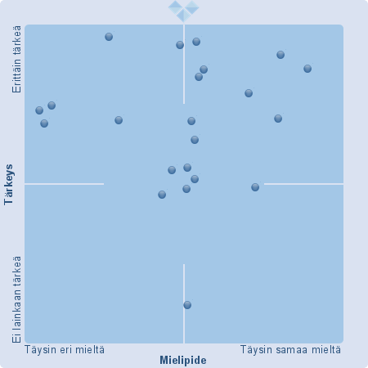
1. Johtaminen (Kaikki)
1. Toimintakulttuuria kehitetään henkilöstön yhteistyönä. (22) (EOS: 0)

Slide 10
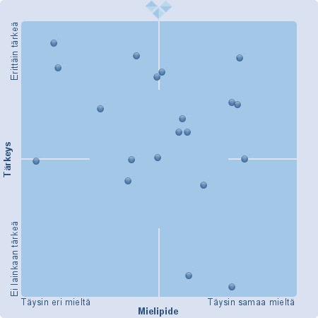
1. Johtaminen (Kaikki)
2. Johtamisen painopiste on pedagogisessa johtamisessa. (20) (EOS: 0)

Slide 11
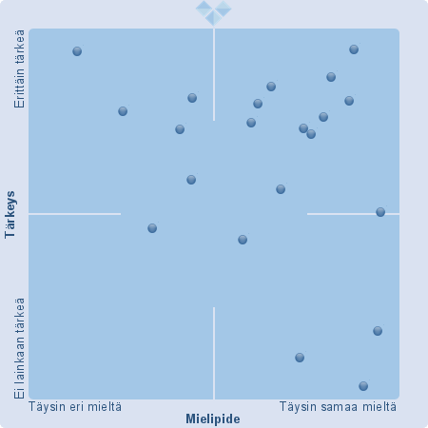
1. Johtaminen (Kaikki)
3. Työyhteisössäni kannustetaan oma-aloitteisuuteen. (21) (EOS: 0)

Slide 12
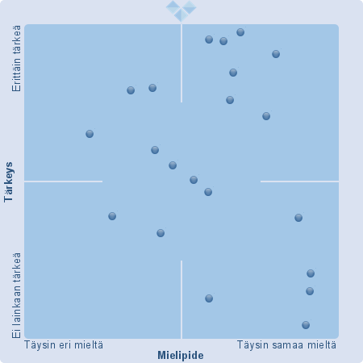
1. Johtaminen (Kaikki)
4. Työyhteisössäni on toimivat käytänteet tiimityölle. (21) (EOS: 0)

Slide 13
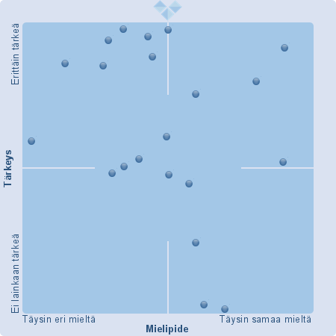
1. Johtaminen (Kaikki)
5. Työyhteisössäni sisäinen viestintä toimii hyvin. (21) (EOS: 0)

Slide 14
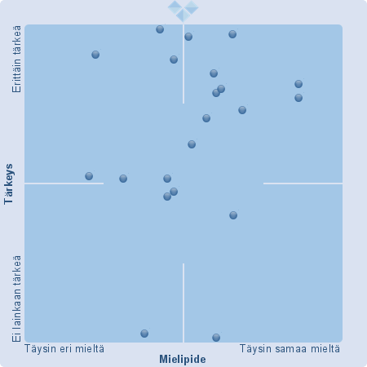
1. Johtaminen (Kaikki)
6. Työyhteisössäni noudatetaan yhteisesti sovittuja pelisääntöjä. (21) (EOS: 0)

Slide 15
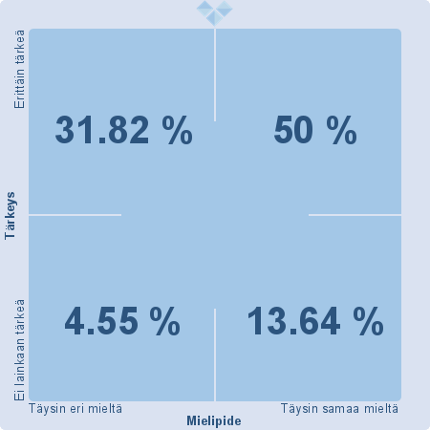
1. Johtaminen (Kaikki)
1. Toimintakulttuuria kehitetään henkilöstön yhteistyönä. (22) (EOS: 0)

Slide 16
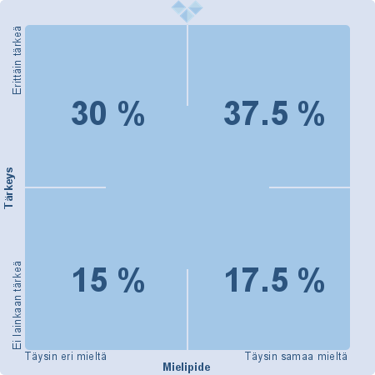
1. Johtaminen (Kaikki)
2. Johtamisen painopiste on pedagogisessa johtamisessa. (20) (EOS: 0)

Slide 17
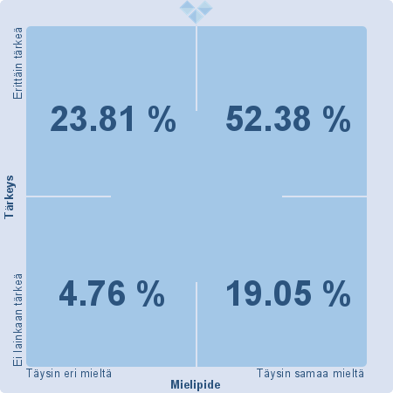
1. Johtaminen (Kaikki)
3. Työyhteisössäni kannustetaan oma-aloitteisuuteen. (21) (EOS: 0)

Slide 18
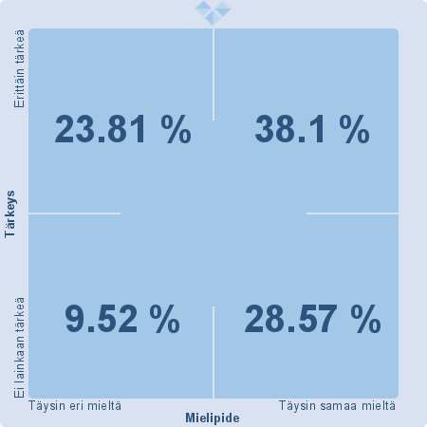
1. Johtaminen (Kaikki)
4. Työyhteisössäni on toimivat käytänteet tiimityölle. (21) (EOS: 0)

Slide 19
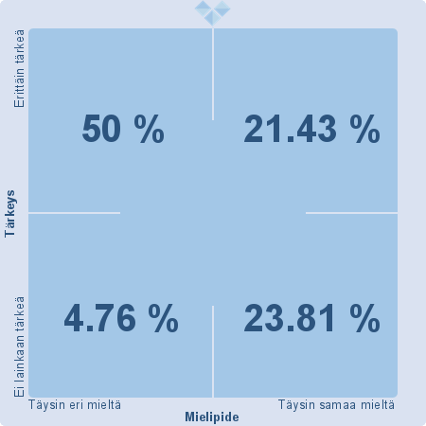
1. Johtaminen (Kaikki)
5. Työyhteisössäni sisäinen viestintä toimii hyvin. (21) (EOS: 0)

Slide 20
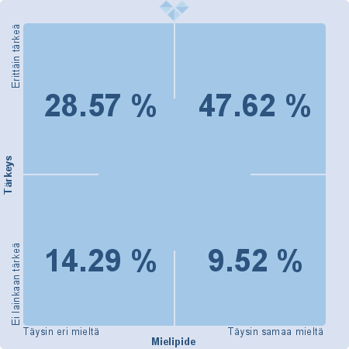
1. Johtaminen (Kaikki)
6. Työyhteisössäni noudatetaan yhteisesti sovittuja pelisääntöjä. (21) (EOS: 0)

Slide 21
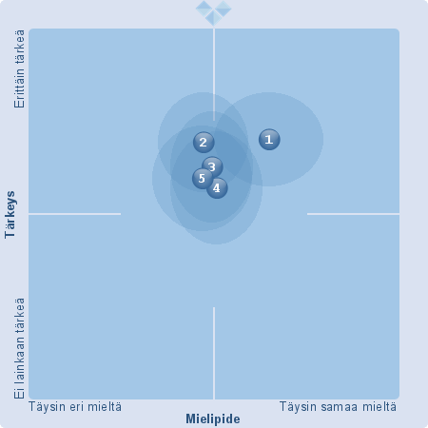
2. Henkilöstö (Kaikki)
1. Työyhteisössäni on riittävästi kasvatus- ja opetushenkilöstöä. (20) (EOS: 0)
(X: 7,89 Y: 8,20)(z-scored X: 7,85 z-scored Y: 8,39) (Keskihajonta X: 1.76 Keskihajonta Y: 1.53)
2. Työyhteisössäni on avoin ja keskusteleva ilmapiiri. (20) (EOS: 0)
(X: 6,84 Y: 8,16)(z-scored X: 4,00 z-scored Y: 8,22) (Keskihajonta X: 1.45 Keskihajonta Y: 1.62)
3. Työyhteisössäni tuetaan henkilöstön kehittymistä. (20) (EOS: 0)
(X: 6,98 Y: 7,76)(z-scored X: 4,43 z-scored Y: 6,89) (Keskihajonta X: 1.34 Keskihajonta Y: 1.81)
4. Työhyvinvoinnistani huolehditaan systemaattisesti. (20) (EOS: 0)
(X: 7,06 Y: 7,42)(z-scored X: 4,59 z-scored Y: 4,59) (Keskihajonta X: 1.48 Keskihajonta Y: 1.82)
5. Uusien työntekijöiden perehdyttämisestä huolehditaan. (18) (EOS: 1)
(X: 6,82 Y: 7,57)(z-scored X: 4,37 z-scored Y: 5,46) (Keskihajonta X: 1.63 Keskihajonta Y: 1.7)

Slide 22
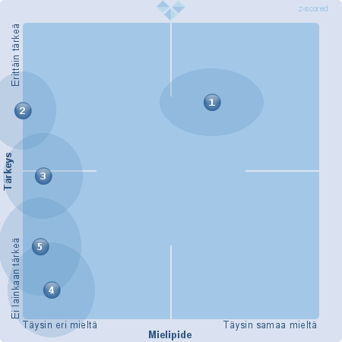
2. Henkilöstö (Suhteellinen, Kaikki)
1. Työyhteisössäni on riittävästi kasvatus- ja opetushenkilöstöä. (20) (EOS: 0)
(X: 7,89 Y: 8,20)(z-scored X: 7,85 z-scored Y: 8,39) (Keskihajonta X: 1.76 Keskihajonta Y: 1.53)
2. Työyhteisössäni on avoin ja keskusteleva ilmapiiri. (20) (EOS: 0)
(X: 6,84 Y: 8,16)(z-scored X: 4,00 z-scored Y: 8,22) (Keskihajonta X: 1.45 Keskihajonta Y: 1.62)
3. Työyhteisössäni tuetaan henkilöstön kehittymistä. (20) (EOS: 0)
(X: 6,98 Y: 7,76)(z-scored X: 4,43 z-scored Y: 6,89) (Keskihajonta X: 1.34 Keskihajonta Y: 1.81)
4. Työhyvinvoinnistani huolehditaan systemaattisesti. (20) (EOS: 0)
(X: 7,06 Y: 7,42)(z-scored X: 4,59 z-scored Y: 4,59) (Keskihajonta X: 1.48 Keskihajonta Y: 1.82)
5. Uusien työntekijöiden perehdyttämisestä huolehditaan. (18) (EOS: 1)
(X: 6,82 Y: 7,57)(z-scored X: 4,37 z-scored Y: 5,46) (Keskihajonta X: 1.63 Keskihajonta Y: 1.7)

Slide 23
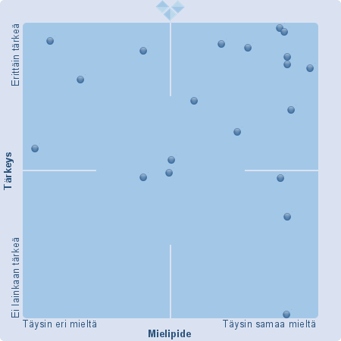
2. Henkilöstö (Kaikki)
1. Työyhteisössäni on riittävästi kasvatus- ja opetushenkilöstöä. (20) (EOS: 0)

Slide 24
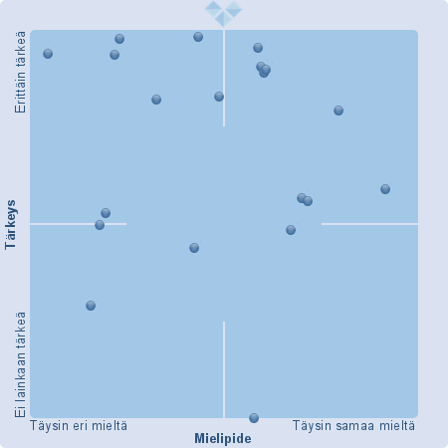
2. Henkilöstö (Kaikki)
2. Työyhteisössäni on avoin ja keskusteleva ilmapiiri. (20) (EOS: 0)

Slide 25
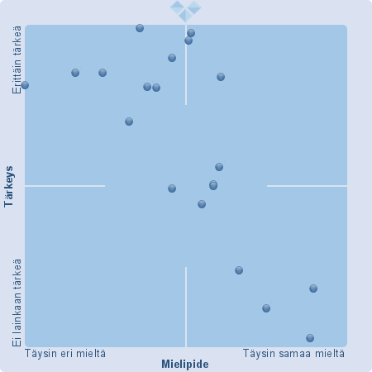
2. Henkilöstö (Kaikki)
3. Työyhteisössäni tuetaan henkilöstön kehittymistä. (20) (EOS: 0)

Slide 26
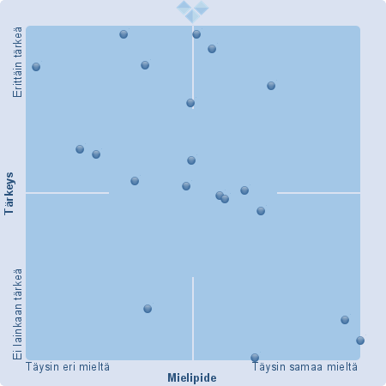
2. Henkilöstö (Kaikki)
4. Työhyvinvoinnistani huolehditaan systemaattisesti. (20) (EOS: 0)

Slide 27
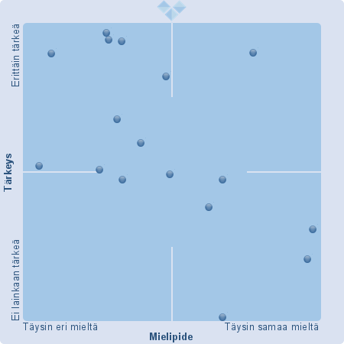
2. Henkilöstö (Kaikki)
5. Uusien työntekijöiden perehdyttämisestä huolehditaan. (18) (EOS: 1)

Slide 28
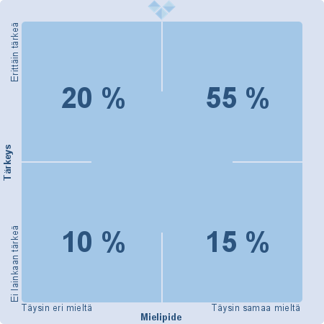
2. Henkilöstö (Kaikki)
1. Työyhteisössäni on riittävästi kasvatus- ja opetushenkilöstöä. (20) (EOS: 0)

Slide 29
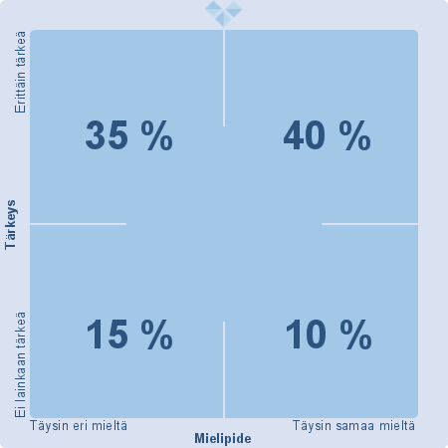
2. Henkilöstö (Kaikki)
2. Työyhteisössäni on avoin ja keskusteleva ilmapiiri. (20) (EOS: 0)

Slide 30
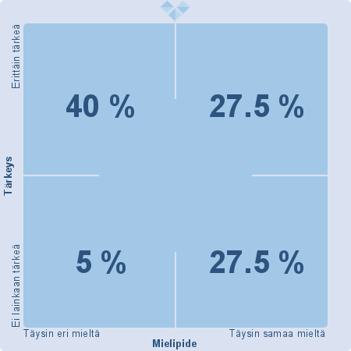
2. Henkilöstö (Kaikki)
3. Työyhteisössäni tuetaan henkilöstön kehittymistä. (20) (EOS: 0)

Slide 31
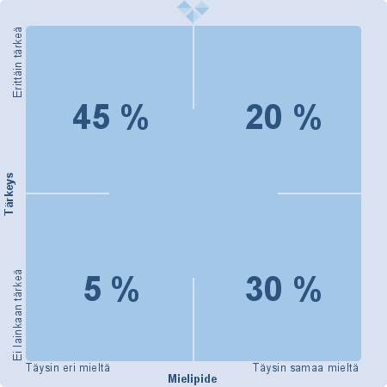
2. Henkilöstö (Kaikki)
4. Työhyvinvoinnistani huolehditaan systemaattisesti. (20) (EOS: 0)

Slide 32
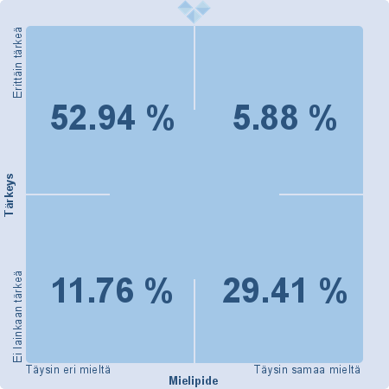
2. Henkilöstö (Kaikki)
5. Uusien työntekijöiden perehdyttämisestä huolehditaan. (18) (EOS: 1)

Slide 33
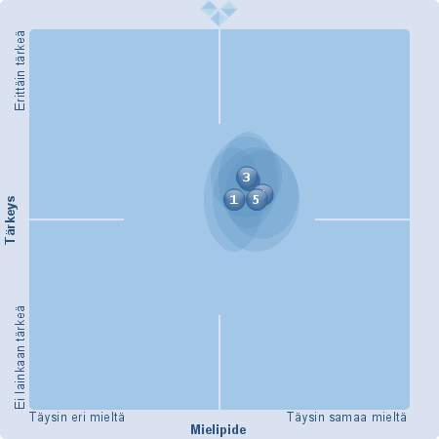
3. Taloudelliset resurssit (Kaikki)
1. Voin vaikuttaa hankintapäätöksiin. (21) (EOS: 0)
(X: 7,24 Y: 7,31)(z-scored X: 5,11 z-scored Y: 4,00) (Keskihajonta X: 0.94 Keskihajonta Y: 1.65)
2. Hankinnat tehdään pedagogisin perustein. (21) (EOS: 0)
(X: 7,46 Y: 7,61)(z-scored X: 6,08 z-scored Y: 4,67) (Keskihajonta X: 0.95 Keskihajonta Y: 1.52)
3. Kestävän kehityksen periaatteet toteutuvat työyksikössäni. (21) (EOS: 0)
(X: 7,44 Y: 7,65)(z-scored X: 5,76 z-scored Y: 4,56) (Keskihajonta X: 1.11 Keskihajonta Y: 1.29)
4. Työyksikköni taloutta johdetaan suunnitelmallisesti. (21) (EOS: 1)
(X: 7,68 Y: 7,39)(z-scored X: 6,65 z-scored Y: 4,00) (Keskihajonta X: 1.16 Keskihajonta Y: 1.39)
5. Työyksikköni talouden johtaminen on avointa. (21) (EOS: 0)
(X: 7,59 Y: 7,30)(z-scored X: 6,27 z-scored Y: 4,00) (Keskihajonta X: 1.38 Keskihajonta Y: 1.65)

Slide 34
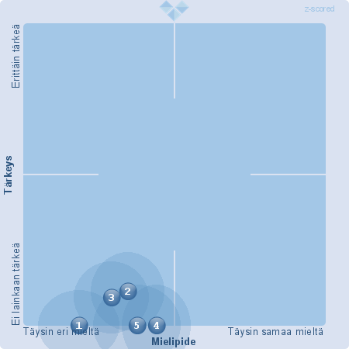
3. Taloudelliset resurssit (Suhteellinen, Kaikki)
1. Voin vaikuttaa hankintapäätöksiin. (21) (EOS: 0)
(X: 7,24 Y: 7,31)(z-scored X: 5,11 z-scored Y: 4,00) (Keskihajonta X: 0.94 Keskihajonta Y: 1.65)
2. Hankinnat tehdään pedagogisin perustein. (21) (EOS: 0)
(X: 7,46 Y: 7,61)(z-scored X: 6,08 z-scored Y: 4,67) (Keskihajonta X: 0.95 Keskihajonta Y: 1.52)
3. Kestävän kehityksen periaatteet toteutuvat työyksikössäni. (21) (EOS: 0)
(X: 7,44 Y: 7,65)(z-scored X: 5,76 z-scored Y: 4,56) (Keskihajonta X: 1.11 Keskihajonta Y: 1.29)
4. Työyksikköni taloutta johdetaan suunnitelmallisesti. (21) (EOS: 1)
(X: 7,68 Y: 7,39)(z-scored X: 6,65 z-scored Y: 4,00) (Keskihajonta X: 1.16 Keskihajonta Y: 1.39)
5. Työyksikköni talouden johtaminen on avointa. (21) (EOS: 0)
(X: 7,59 Y: 7,30)(z-scored X: 6,27 z-scored Y: 4,00) (Keskihajonta X: 1.38 Keskihajonta Y: 1.65)

Slide 35
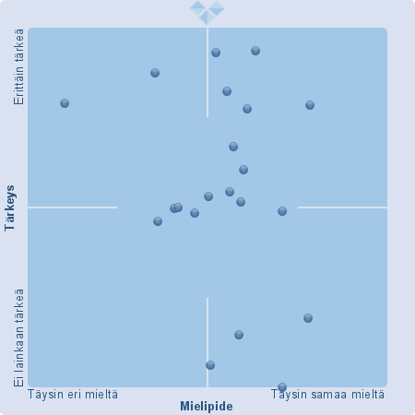
3. Taloudelliset resurssit (Kaikki)
1. Voin vaikuttaa hankintapäätöksiin. (21) (EOS: 0)

Slide 36
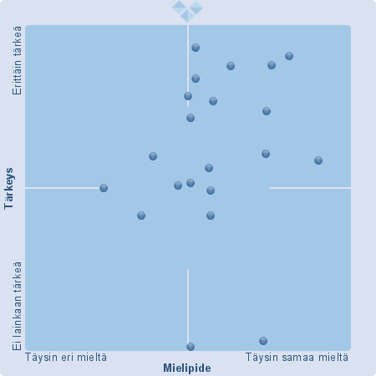
3. Taloudelliset resurssit (Kaikki)
2. Hankinnat tehdään pedagogisin perustein. (21) (EOS: 0)

Slide 37
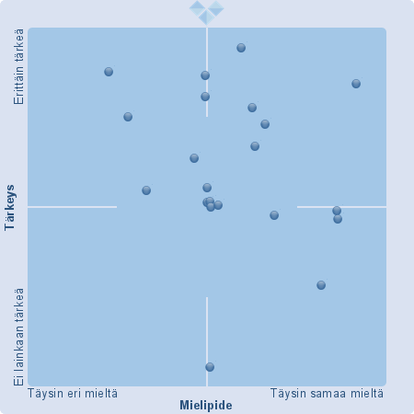
3. Taloudelliset resurssit (Kaikki)
3. Kestävän kehityksen periaatteet toteutuvat työyksikössäni. (21) (EOS: 0)

Slide 38
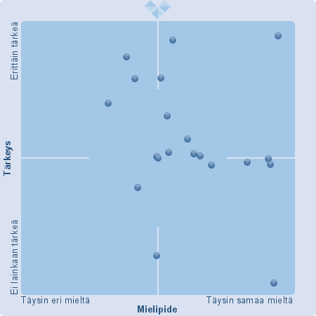
3. Taloudelliset resurssit (Kaikki)
4. Työyksikköni taloutta johdetaan suunnitelmallisesti. (21) (EOS: 1)

Slide 39
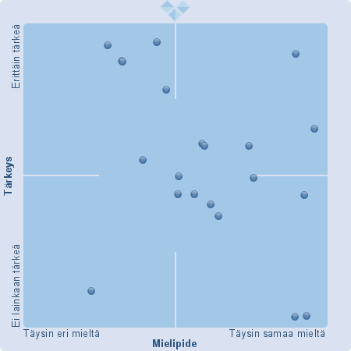
3. Taloudelliset resurssit (Kaikki)
5. Työyksikköni talouden johtaminen on avointa. (21) (EOS: 0)

Slide 40
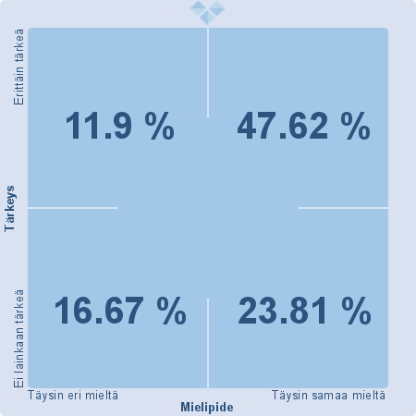
3. Taloudelliset resurssit (Kaikki)
1. Voin vaikuttaa hankintapäätöksiin. (21) (EOS: 0)

Slide 41
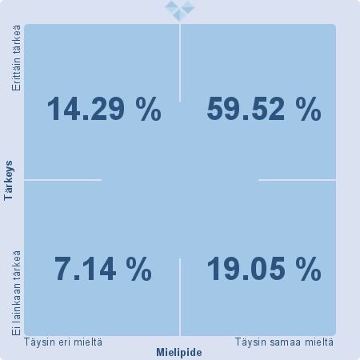
3. Taloudelliset resurssit (Kaikki)
2. Hankinnat tehdään pedagogisin perustein. (21) (EOS: 0)

Slide 42
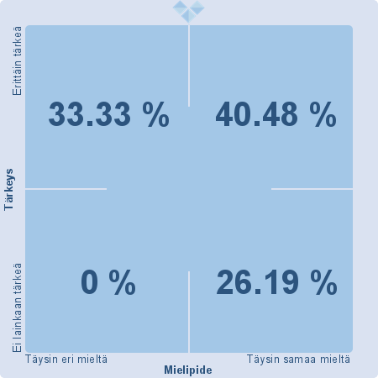
3. Taloudelliset resurssit (Kaikki)
3. Kestävän kehityksen periaatteet toteutuvat työyksikössäni. (21) (EOS: 0)

Slide 43
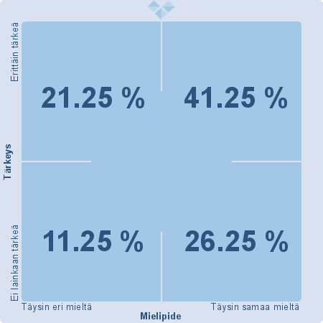
3. Taloudelliset resurssit (Kaikki)
4. Työyksikköni taloutta johdetaan suunnitelmallisesti. (21) (EOS: 1)

Slide 44
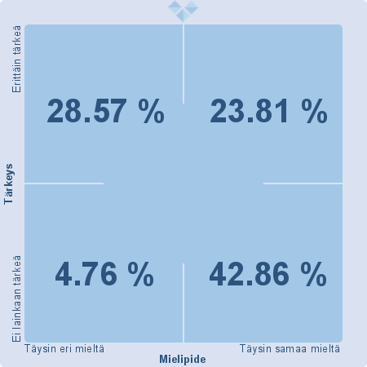
3. Taloudelliset resurssit (Kaikki)
5. Työyksikköni talouden johtaminen on avointa. (21) (EOS: 0)

Slide 45
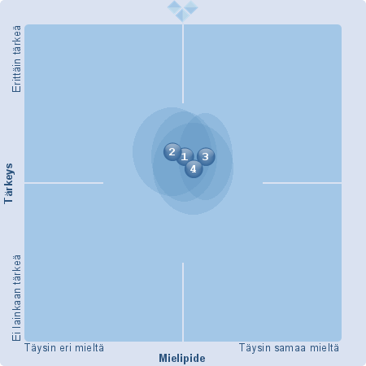
4. Arviointi (Kaikki)
1. Työyhteisössäni on toimivat arviointi- ja palautekäytännöt. (21) (EOS: 0)
(X: 7,04 Y: 7,49)(z-scored X: 4,22 z-scored Y: 4,26) (Keskihajonta X: 1.24 Keskihajonta Y: 1.71)
2. Arviointi ja saatu palaute johtaa konkreettisiin kehittämistoimiin. (21) (EOS: 0)
(X: 6,81 Y: 7,58)(z-scored X: 4,01 z-scored Y: 5,56) (Keskihajonta X: 1.49 Keskihajonta Y: 1.68)
3. Kehittämistoimenpiteistä tiedotetaan vanhemmille. (21) (EOS: 0)
(X: 7,44 Y: 7,49)(z-scored X: 5,47 z-scored Y: 4,28) (Keskihajonta X: 1.04 Keskihajonta Y: 1.64)
4. Tiedän, mitkä ovat työyksikköni tämän toimintavuoden kehittämiskohteet. (21) (EOS: 1)
(X: 7,21 Y: 7,26)(z-scored X: 5,01 z-scored Y: 4,00) (Keskihajonta X: 1.51 Keskihajonta Y: 1.73)

Slide 46
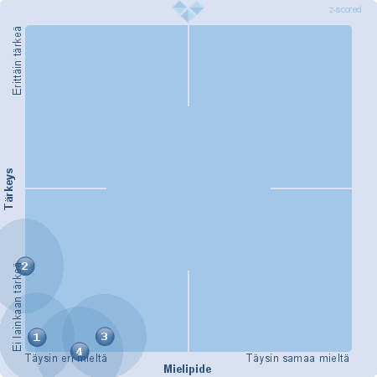
4. Arviointi (Suhteellinen, Kaikki)
1. Työyhteisössäni on toimivat arviointi- ja palautekäytännöt. (21) (EOS: 0)
(X: 7,04 Y: 7,49)(z-scored X: 4,22 z-scored Y: 4,26) (Keskihajonta X: 1.24 Keskihajonta Y: 1.71)
2. Arviointi ja saatu palaute johtaa konkreettisiin kehittämistoimiin. (21) (EOS: 0)
(X: 6,81 Y: 7,58)(z-scored X: 4,01 z-scored Y: 5,56) (Keskihajonta X: 1.49 Keskihajonta Y: 1.68)
3. Kehittämistoimenpiteistä tiedotetaan vanhemmille. (21) (EOS: 0)
(X: 7,44 Y: 7,49)(z-scored X: 5,47 z-scored Y: 4,28) (Keskihajonta X: 1.04 Keskihajonta Y: 1.64)
4. Tiedän, mitkä ovat työyksikköni tämän toimintavuoden kehittämiskohteet. (21) (EOS: 1)
(X: 7,21 Y: 7,26)(z-scored X: 5,01 z-scored Y: 4,00) (Keskihajonta X: 1.51 Keskihajonta Y: 1.73)

Slide 47
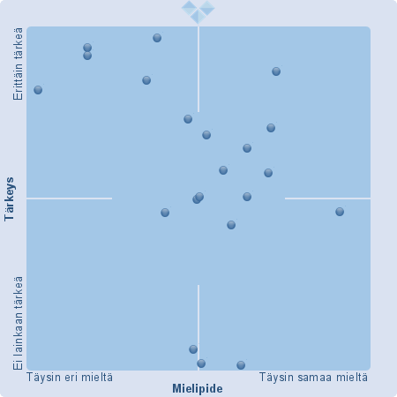
4. Arviointi (Kaikki)
1. Työyhteisössäni on toimivat arviointi- ja palautekäytännöt. (21) (EOS: 0)

Slide 48
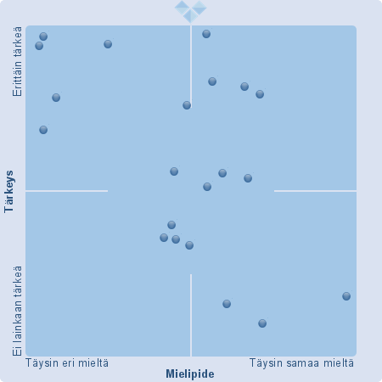
4. Arviointi (Kaikki)
2. Arviointi ja saatu palaute johtaa konkreettisiin kehittämistoimiin. (21) (EOS: 0)

Slide 49
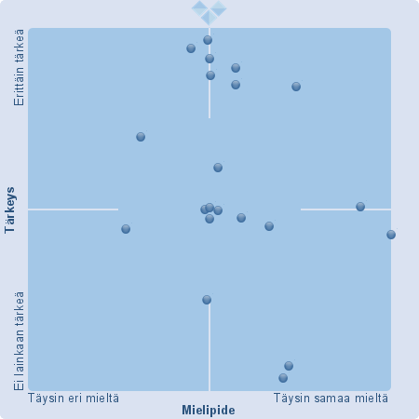
4. Arviointi (Kaikki)
3. Kehittämistoimenpiteistä tiedotetaan vanhemmille. (21) (EOS: 0)

Slide 50
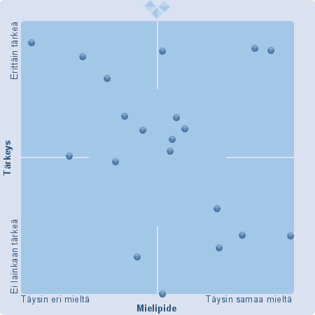
4. Arviointi (Kaikki)
4. Tiedän, mitkä ovat työyksikköni tämän toimintavuoden kehittämiskohteet. (21) (EOS: 1)

Slide 51
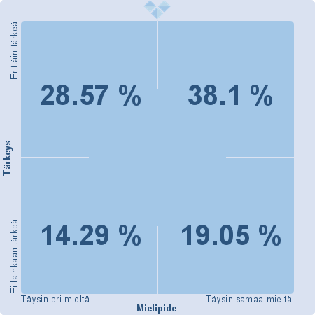
4. Arviointi (Kaikki)
1. Työyhteisössäni on toimivat arviointi- ja palautekäytännöt. (21) (EOS: 0)

Slide 52
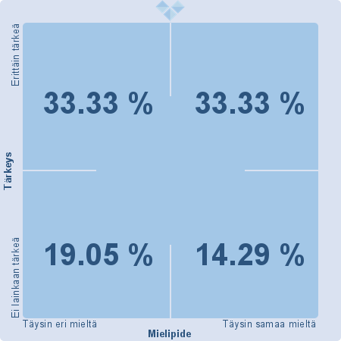
4. Arviointi (Kaikki)
2. Arviointi ja saatu palaute johtaa konkreettisiin kehittämistoimiin. (21) (EOS: 0)

Slide 53

4. Arviointi (Kaikki)
3. Kehittämistoimenpiteistä tiedotetaan vanhemmille. (21) (EOS: 0)

Slide 54

4. Arviointi (Kaikki)
4. Tiedän, mitkä ovat työyksikköni tämän toimintavuoden kehittämiskohteet. (21) (EOS: 1)

Slide 55

5. Varhaiskasvatussuunnitelman toteuttaminen (Kaikki)
1. Varhaiskasvatussuunnitelma ohjaa työtäni. (21) (EOS: 0)
(X: 8,29 Y: 8,10)(z-scored X: 8,53 z-scored Y: 7,26) (Keskihajonta X: 1.08 Keskihajonta Y: 1.43)
2. Varhaiskasvatussuunnitelma on perustana toiminnan kehittämiselle. (21) (EOS: 0)
(X: 8,28 Y: 8,27)(z-scored X: 8,58 z-scored Y: 8,71) (Keskihajonta X: 0.98 Keskihajonta Y: 1.38)
3. Olen osallistunut varhaiskasvatussuunnitelman laadintatyöhön (Vasu2017). (21) (EOS: 0)
(X: 7,72 Y: 8,11)(z-scored X: 7,51 z-scored Y: 7,54) (Keskihajonta X: 1.89 Keskihajonta Y: 1.38)
4. Koen, että voin vaikuttaa tulevaan varhaiskasvastussuunnitelmaan. (20) (EOS: 0)
(X: 7,56 Y: 8,03)(z-scored X: 6,53 z-scored Y: 7,60) (Keskihajonta X: 1.62 Keskihajonta Y: 1.41)

Slide 56

5. Varhaiskasvatussuunnitelman toteuttaminen (Suhteellinen, Kaikki)
1. Varhaiskasvatussuunnitelma ohjaa työtäni. (21) (EOS: 0)
(X: 8,29 Y: 8,10)(z-scored X: 8,53 z-scored Y: 7,26) (Keskihajonta X: 1.08 Keskihajonta Y: 1.43)
2. Varhaiskasvatussuunnitelma on perustana toiminnan kehittämiselle. (21) (EOS: 0)
(X: 8,28 Y: 8,27)(z-scored X: 8,58 z-scored Y: 8,71) (Keskihajonta X: 0.98 Keskihajonta Y: 1.38)
3. Olen osallistunut varhaiskasvatussuunnitelman laadintatyöhön (Vasu2017). (21) (EOS: 0)
(X: 7,72 Y: 8,11)(z-scored X: 7,51 z-scored Y: 7,54) (Keskihajonta X: 1.89 Keskihajonta Y: 1.38)
4. Koen, että voin vaikuttaa tulevaan varhaiskasvastussuunnitelmaan. (20) (EOS: 0)
(X: 7,56 Y: 8,03)(z-scored X: 6,53 z-scored Y: 7,60) (Keskihajonta X: 1.62 Keskihajonta Y: 1.41)

Slide 57

5. Varhaiskasvatussuunnitelman toteuttaminen (Kaikki)
1. Varhaiskasvatussuunnitelma ohjaa työtäni. (21) (EOS: 0)

Slide 58

5. Varhaiskasvatussuunnitelman toteuttaminen (Kaikki)
2. Varhaiskasvatussuunnitelma on perustana toiminnan kehittämiselle. (21) (EOS: 0)

Slide 59

5. Varhaiskasvatussuunnitelman toteuttaminen (Kaikki)
3. Olen osallistunut varhaiskasvatussuunnitelman laadintatyöhön (Vasu2017). (21) (EOS: 0)

Slide 60

5. Varhaiskasvatussuunnitelman toteuttaminen (Kaikki)
4. Koen, että voin vaikuttaa tulevaan varhaiskasvastussuunnitelmaan. (20) (EOS: 0)

Slide 61

5. Varhaiskasvatussuunnitelman toteuttaminen (Kaikki)
1. Varhaiskasvatussuunnitelma ohjaa työtäni. (21) (EOS: 0)

Slide 62

5. Varhaiskasvatussuunnitelman toteuttaminen (Kaikki)
2. Varhaiskasvatussuunnitelma on perustana toiminnan kehittämiselle. (21) (EOS: 0)

Slide 63

5. Varhaiskasvatussuunnitelman toteuttaminen (Kaikki)
3. Olen osallistunut varhaiskasvatussuunnitelman laadintatyöhön (Vasu2017). (21) (EOS: 0)

Slide 64

5. Varhaiskasvatussuunnitelman toteuttaminen (Kaikki)
4. Koen, että voin vaikuttaa tulevaan varhaiskasvastussuunnitelmaan. (20) (EOS: 0)

Slide 65

6. Kasvatus ja opetusjärjestelyt (Kaikki)
1. Työyksikköni resurssit mahdollistavat monipuolisen toiminnan. (20) (EOS: 0)
(X: 7,62 Y: 7,91)(z-scored X: 6,24 z-scored Y: 6,11) (Keskihajonta X: 1.29 Keskihajonta Y: 1.3)
2. Ryhmäni lapset saavat riittävästi aikuisen hoivaa ja huolenpitoa. (20) (EOS: 0)
(X: 8,45 Y: 8,33)(z-scored X: 8,97 z-scored Y: 9,02) (Keskihajonta X: 1.27 Keskihajonta Y: 1.49)
3. Ryhmäni lapset saavat riittävästi aikuisen ohjausta. (20) (EOS: 0)
(X: 8,34 Y: 8,11)(z-scored X: 9,05 z-scored Y: 7,23) (Keskihajonta X: 1.11 Keskihajonta Y: 1.47)
4. Käytän toiminnassa tieto- ja viestintätekniikan tarjoamia mahdollisuuksia monipuolisesti. (20) (EOS: 0)
(X: 7,29 Y: 7,04)(z-scored X: 5,67 z-scored Y: 4,00) (Keskihajonta X: 1.57 Keskihajonta Y: 1.45)
5. Ryhmässäni voi työskennellä rauhassa. (20) (EOS: 0)
(X: 7,78 Y: 8,19)(z-scored X: 7,25 z-scored Y: 7,87) (Keskihajonta X: 1.39 Keskihajonta Y: 1.45)
6. Lapsilla on mahdollisuus oppia päivittäin toiminnallisuuden ja leikin kautta. (20) (EOS: 0)
(X: 8,67 Y: 8,55)(z-scored X: 10,00 z-scored Y: 10,00) (Keskihajonta X: 0.98 Keskihajonta Y: 1.34)
7. Liikkuminen on olennainen osa lasten päivää. (20) (EOS: 0)
(X: 8,65 Y: 8,51)(z-scored X: 9,77 z-scored Y: 9,59) (Keskihajonta X: 0.87 Keskihajonta Y: 1.5)
8. Lapsilla on mahdollisuus toimia myös erilaisissa pienryhmissä. (20) (EOS: 0)
(X: 8,12 Y: 8,22)(z-scored X: 8,49 z-scored Y: 8,36) (Keskihajonta X: 1.37 Keskihajonta Y: 1.53)

Slide 66

6. Kasvatus ja opetusjärjestelyt (Suhteellinen, Kaikki)
1. Työyksikköni resurssit mahdollistavat monipuolisen toiminnan. (20) (EOS: 0)
(X: 7,62 Y: 7,91)(z-scored X: 6,24 z-scored Y: 6,11) (Keskihajonta X: 1.29 Keskihajonta Y: 1.3)
2. Ryhmäni lapset saavat riittävästi aikuisen hoivaa ja huolenpitoa. (20) (EOS: 0)
(X: 8,45 Y: 8,33)(z-scored X: 8,97 z-scored Y: 9,02) (Keskihajonta X: 1.27 Keskihajonta Y: 1.49)
3. Ryhmäni lapset saavat riittävästi aikuisen ohjausta. (20) (EOS: 0)
(X: 8,34 Y: 8,11)(z-scored X: 9,05 z-scored Y: 7,23) (Keskihajonta X: 1.11 Keskihajonta Y: 1.47)
4. Käytän toiminnassa tieto- ja viestintätekniikan tarjoamia mahdollisuuksia monipuolisesti. (20) (EOS: 0)
(X: 7,29 Y: 7,04)(z-scored X: 5,67 z-scored Y: 4,00) (Keskihajonta X: 1.57 Keskihajonta Y: 1.45)
5. Ryhmässäni voi työskennellä rauhassa. (20) (EOS: 0)
(X: 7,78 Y: 8,19)(z-scored X: 7,25 z-scored Y: 7,87) (Keskihajonta X: 1.39 Keskihajonta Y: 1.45)
6. Lapsilla on mahdollisuus oppia päivittäin toiminnallisuuden ja leikin kautta. (20) (EOS: 0)
(X: 8,67 Y: 8,55)(z-scored X: 10,00 z-scored Y: 10,00) (Keskihajonta X: 0.98 Keskihajonta Y: 1.34)
7. Liikkuminen on olennainen osa lasten päivää. (20) (EOS: 0)
(X: 8,65 Y: 8,51)(z-scored X: 9,77 z-scored Y: 9,59) (Keskihajonta X: 0.87 Keskihajonta Y: 1.5)
8. Lapsilla on mahdollisuus toimia myös erilaisissa pienryhmissä. (20) (EOS: 0)
(X: 8,12 Y: 8,22)(z-scored X: 8,49 z-scored Y: 8,36) (Keskihajonta X: 1.37 Keskihajonta Y: 1.53)

Slide 67

6. Kasvatus ja opetusjärjestelyt (Kaikki)
1. Työyksikköni resurssit mahdollistavat monipuolisen toiminnan. (20) (EOS: 0)

Slide 68

6. Kasvatus ja opetusjärjestelyt (Kaikki)
2. Ryhmäni lapset saavat riittävästi aikuisen hoivaa ja huolenpitoa. (20) (EOS: 0)

Slide 69

6. Kasvatus ja opetusjärjestelyt (Kaikki)
3. Ryhmäni lapset saavat riittävästi aikuisen ohjausta. (20) (EOS: 0)

Slide 70

6. Kasvatus ja opetusjärjestelyt (Kaikki)
4. Käytän toiminnassa tieto- ja viestintätekniikan tarjoamia mahdollisuuksia monipuolisesti. (20) (EOS: 0)

Slide 71

6. Kasvatus ja opetusjärjestelyt (Kaikki)
5. Ryhmässäni voi työskennellä rauhassa. (20) (EOS: 0)

Slide 72

6. Kasvatus ja opetusjärjestelyt (Kaikki)
6. Lapsilla on mahdollisuus oppia päivittäin toiminnallisuuden ja leikin kautta. (20) (EOS: 0)

Slide 73

6. Kasvatus ja opetusjärjestelyt (Kaikki)
7. Liikkuminen on olennainen osa lasten päivää. (20) (EOS: 0)

Slide 74

6. Kasvatus ja opetusjärjestelyt (Kaikki)
8. Lapsilla on mahdollisuus toimia myös erilaisissa pienryhmissä. (20) (EOS: 0)

Slide 75

6. Kasvatus ja opetusjärjestelyt (Kaikki)
1. Työyksikköni resurssit mahdollistavat monipuolisen toiminnan. (20) (EOS: 0)

Slide 76

6. Kasvatus ja opetusjärjestelyt (Kaikki)
2. Ryhmäni lapset saavat riittävästi aikuisen hoivaa ja huolenpitoa. (20) (EOS: 0)

Slide 77

6. Kasvatus ja opetusjärjestelyt (Kaikki)
3. Ryhmäni lapset saavat riittävästi aikuisen ohjausta. (20) (EOS: 0)

Slide 78

6. Kasvatus ja opetusjärjestelyt (Kaikki)
4. Käytän toiminnassa tieto- ja viestintätekniikan tarjoamia mahdollisuuksia monipuolisesti. (20) (EOS: 0)

Slide 79

6. Kasvatus ja opetusjärjestelyt (Kaikki)
5. Ryhmässäni voi työskennellä rauhassa. (20) (EOS: 0)

Slide 80

6. Kasvatus ja opetusjärjestelyt (Kaikki)
6. Lapsilla on mahdollisuus oppia päivittäin toiminnallisuuden ja leikin kautta. (20) (EOS: 0)

Slide 81

6. Kasvatus ja opetusjärjestelyt (Kaikki)
7. Liikkuminen on olennainen osa lasten päivää. (20) (EOS: 0)

Slide 82
6. Kasvatus ja opetusjärjestelyt (Kaikki)
8. Lapsilla on mahdollisuus toimia myös erilaisissa pienryhmissä. (20) (EOS: 0)

Slide 83

7. Oppimisen, kasvun ja hyvinvoinnin tuki (Kaikki)
1. Lapsen tukeen liittyvät käytännöt ja asiakirjat ovat minulle tuttuja. (20) (EOS: 0)
(X: 8,26 Y: 8,41)(z-scored X: 8,61 z-scored Y: 9,24) (Keskihajonta X: 1.27 Keskihajonta Y: 1.41)
2. Jokainen lapsi saa tarvitsemansa tuen. (20) (EOS: 0)
(X: 7,89 Y: 8,20)(z-scored X: 7,52 z-scored Y: 8,80) (Keskihajonta X: 1.24 Keskihajonta Y: 1.7)
3. Lapsia koskevien ongelmatilanteiden hoitamiseen on olemassa selkeät toimintatavat. (20) (EOS: 0)
(X: 7,88 Y: 8,12)(z-scored X: 7,26 z-scored Y: 8,28) (Keskihajonta X: 1.15 Keskihajonta Y: 1.64)
4. Tiedonsiirron käytännöt hoitopaikasta toiseen siirryttäessä ovat toimivia. (20) (EOS: 3)
(X: 7,59 Y: 8,21)(z-scored X: 6,27 z-scored Y: 7,55) (Keskihajonta X: 1.23 Keskihajonta Y: 1.59)
5. Tiedonsiirron käytännöt esiopetukseen siirryttäessä ovat toimivia. (20) (EOS: 3)
(X: 8,27 Y: 8,18)(z-scored X: 8,78 z-scored Y: 8,38) (Keskihajonta X: 1.15 Keskihajonta Y: 1.62)
6. Moniammatillinen yhteistyö tukee lapsen kasvua ja oppimista. (19) (EOS: 0)
(X: 8,35 Y: 8,40)(z-scored X: 8,97 z-scored Y: 9,48) (Keskihajonta X: 0.91 Keskihajonta Y: 1.63)

Slide 84

7. Oppimisen, kasvun ja hyvinvoinnin tuki (Suhteellinen, Kaikki)
1. Lapsen tukeen liittyvät käytännöt ja asiakirjat ovat minulle tuttuja. (20) (EOS: 0)
(X: 8,26 Y: 8,41)(z-scored X: 8,61 z-scored Y: 9,24) (Keskihajonta X: 1.27 Keskihajonta Y: 1.41)
2. Jokainen lapsi saa tarvitsemansa tuen. (20) (EOS: 0)
(X: 7,89 Y: 8,20)(z-scored X: 7,52 z-scored Y: 8,80) (Keskihajonta X: 1.24 Keskihajonta Y: 1.7)
3. Lapsia koskevien ongelmatilanteiden hoitamiseen on olemassa selkeät toimintatavat. (20) (EOS: 0)
(X: 7,88 Y: 8,12)(z-scored X: 7,26 z-scored Y: 8,28) (Keskihajonta X: 1.15 Keskihajonta Y: 1.64)
4. Tiedonsiirron käytännöt hoitopaikasta toiseen siirryttäessä ovat toimivia. (20) (EOS: 3)
(X: 7,59 Y: 8,21)(z-scored X: 6,27 z-scored Y: 7,55) (Keskihajonta X: 1.23 Keskihajonta Y: 1.59)
5. Tiedonsiirron käytännöt esiopetukseen siirryttäessä ovat toimivia. (20) (EOS: 3)
(X: 8,27 Y: 8,18)(z-scored X: 8,78 z-scored Y: 8,38) (Keskihajonta X: 1.15 Keskihajonta Y: 1.62)
6. Moniammatillinen yhteistyö tukee lapsen kasvua ja oppimista. (19) (EOS: 0)
(X: 8,35 Y: 8,40)(z-scored X: 8,97 z-scored Y: 9,48) (Keskihajonta X: 0.91 Keskihajonta Y: 1.63)

Slide 85

7. Oppimisen, kasvun ja hyvinvoinnin tuki (Kaikki)
1. Lapsen tukeen liittyvät käytännöt ja asiakirjat ovat minulle tuttuja. (20) (EOS: 0)

Slide 86

7. Oppimisen, kasvun ja hyvinvoinnin tuki (Kaikki)
2. Jokainen lapsi saa tarvitsemansa tuen. (20) (EOS: 0)

Slide 87

7. Oppimisen, kasvun ja hyvinvoinnin tuki (Kaikki)
3. Lapsia koskevien ongelmatilanteiden hoitamiseen on olemassa selkeät toimintatavat. (20) (EOS: 0)

Slide 88

7. Oppimisen, kasvun ja hyvinvoinnin tuki (Kaikki)
4. Tiedonsiirron käytännöt hoitopaikasta toiseen siirryttäessä ovat toimivia. (20) (EOS: 3)

Slide 89

7. Oppimisen, kasvun ja hyvinvoinnin tuki (Kaikki)
5. Tiedonsiirron käytännöt esiopetukseen siirryttäessä ovat toimivia. (20) (EOS: 3)

Slide 90

7. Oppimisen, kasvun ja hyvinvoinnin tuki (Kaikki)
6. Moniammatillinen yhteistyö tukee lapsen kasvua ja oppimista. (19) (EOS: 0)

Slide 91

7. Oppimisen, kasvun ja hyvinvoinnin tuki (Kaikki)
1. Lapsen tukeen liittyvät käytännöt ja asiakirjat ovat minulle tuttuja. (20) (EOS: 0)

Slide 92

7. Oppimisen, kasvun ja hyvinvoinnin tuki (Kaikki)
2. Jokainen lapsi saa tarvitsemansa tuen. (20) (EOS: 0)

Slide 93

7. Oppimisen, kasvun ja hyvinvoinnin tuki (Kaikki)
3. Lapsia koskevien ongelmatilanteiden hoitamiseen on olemassa selkeät toimintatavat. (20) (EOS: 0)

Slide 94

7. Oppimisen, kasvun ja hyvinvoinnin tuki (Kaikki)
4. Tiedonsiirron käytännöt hoitopaikasta toiseen siirryttäessä ovat toimivia. (20) (EOS: 3)

Slide 95

7. Oppimisen, kasvun ja hyvinvoinnin tuki (Kaikki)
5. Tiedonsiirron käytännöt esiopetukseen siirryttäessä ovat toimivia. (20) (EOS: 3)

Slide 96

7. Oppimisen, kasvun ja hyvinvoinnin tuki (Kaikki)
6. Moniammatillinen yhteistyö tukee lapsen kasvua ja oppimista. (19) (EOS: 0)

Slide 97

8. Osallisuus ja vaikuttaminen (Kaikki)
1. Toimintakulttuuri on avoin ja vuorovaikutteinen. (19) (EOS: 0)
(X: 7,33 Y: 8,22)(z-scored X: 5,42 z-scored Y: 7,84) (Keskihajonta X: 1.31 Keskihajonta Y: 1.51)
2. Toimintakulttuuri on lasten osallisuutta arvostava. (19) (EOS: 0)
(X: 8,02 Y: 8,20)(z-scored X: 7,58 z-scored Y: 7,62) (Keskihajonta X: 0.66 Keskihajonta Y: 1.48)
3. Päivittäinen ohjelma mahdollistaa lasten yhteisen, omaehtoisesti syntyneen leikin ja toiminnan. (19) (EOS: 0)
(X: 8,53 Y: 8,37)(z-scored X: 9,84 z-scored Y: 8,71) (Keskihajonta X: 0.91 Keskihajonta Y: 1.55)
4. Lapset otetaan mukaan toiminnan suunnitteluun. (19) (EOS: 0)
(X: 7,69 Y: 7,82)(z-scored X: 7,10 z-scored Y: 5,39) (Keskihajonta X: 1.19 Keskihajonta Y: 1.52)
5. Pystyn vaikuttamaan varhaiskasvatuksen kehittämiseen. (19) (EOS: 0)
(X: 7,40 Y: 7,79)(z-scored X: 5,50 z-scored Y: 6,40) (Keskihajonta X: 1.03 Keskihajonta Y: 1.82)

Slide 98

8. Osallisuus ja vaikuttaminen (Suhteellinen, Kaikki)
1. Toimintakulttuuri on avoin ja vuorovaikutteinen. (19) (EOS: 0)
(X: 7,33 Y: 8,22)(z-scored X: 5,42 z-scored Y: 7,84) (Keskihajonta X: 1.31 Keskihajonta Y: 1.51)
2. Toimintakulttuuri on lasten osallisuutta arvostava. (19) (EOS: 0)
(X: 8,02 Y: 8,20)(z-scored X: 7,58 z-scored Y: 7,62) (Keskihajonta X: 0.66 Keskihajonta Y: 1.48)
3. Päivittäinen ohjelma mahdollistaa lasten yhteisen, omaehtoisesti syntyneen leikin ja toiminnan. (19) (EOS: 0)
(X: 8,53 Y: 8,37)(z-scored X: 9,84 z-scored Y: 8,71) (Keskihajonta X: 0.91 Keskihajonta Y: 1.55)
4. Lapset otetaan mukaan toiminnan suunnitteluun. (19) (EOS: 0)
(X: 7,69 Y: 7,82)(z-scored X: 7,10 z-scored Y: 5,39) (Keskihajonta X: 1.19 Keskihajonta Y: 1.52)
5. Pystyn vaikuttamaan varhaiskasvatuksen kehittämiseen. (19) (EOS: 0)
(X: 7,40 Y: 7,79)(z-scored X: 5,50 z-scored Y: 6,40) (Keskihajonta X: 1.03 Keskihajonta Y: 1.82)

Slide 99

8. Osallisuus ja vaikuttaminen (Kaikki)
1. Toimintakulttuuri on avoin ja vuorovaikutteinen. (19) (EOS: 0)

Slide 100

8. Osallisuus ja vaikuttaminen (Kaikki)
2. Toimintakulttuuri on lasten osallisuutta arvostava. (19) (EOS: 0)

Slide 101

8. Osallisuus ja vaikuttaminen (Kaikki)
3. Päivittäinen ohjelma mahdollistaa lasten yhteisen, omaehtoisesti syntyneen leikin ja toiminnan. (19) (EOS: 0)

Slide 102

8. Osallisuus ja vaikuttaminen (Kaikki)
4. Lapset otetaan mukaan toiminnan suunnitteluun. (19) (EOS: 0)

Slide 103

8. Osallisuus ja vaikuttaminen (Kaikki)
5. Pystyn vaikuttamaan varhaiskasvatuksen kehittämiseen. (19) (EOS: 0)

Slide 104

8. Osallisuus ja vaikuttaminen (Kaikki)
1. Toimintakulttuuri on avoin ja vuorovaikutteinen. (19) (EOS: 0)

Slide 105

8. Osallisuus ja vaikuttaminen (Kaikki)
2. Toimintakulttuuri on lasten osallisuutta arvostava. (19) (EOS: 0)

Slide 106
8. Osallisuus ja vaikuttaminen (Kaikki)
3. Päivittäinen ohjelma mahdollistaa lasten yhteisen, omaehtoisesti syntyneen leikin ja toiminnan. (19) (EOS: 0)

Slide 107

8. Osallisuus ja vaikuttaminen (Kaikki)
4. Lapset otetaan mukaan toiminnan suunnitteluun. (19) (EOS: 0)

Slide 108

8. Osallisuus ja vaikuttaminen (Kaikki)
5. Pystyn vaikuttamaan varhaiskasvatuksen kehittämiseen. (19) (EOS: 0)

Slide 109

9. Kasvatusyhteistyö (Kaikki)
1. Sähköisiä välineitä hyödynnetään viestinnässä vanhempien kanssa. (19) (EOS: 0)
(X: 7,95 Y: 8,11)(z-scored X: 8,15 z-scored Y: 6,42) (Keskihajonta X: 1.31 Keskihajonta Y: 1.35)
2. Yhteistyökäytännöistä sovitaan yhdessä vanhempien kanssa. (19) (EOS: 0)
(X: 8,05 Y: 8,14)(z-scored X: 7,99 z-scored Y: 7,04) (Keskihajonta X: 1.19 Keskihajonta Y: 1.36)
3. Minulla on valmiudet tehdä yhteistyötä erilaisten perheiden kanssa. (19) (EOS: 0)
(X: 8,51 Y: 8,45)(z-scored X: 9,54 z-scored Y: 9,02) (Keskihajonta X: 0.78 Keskihajonta Y: 1.39)
4. Perheillä on mahdollisuus keskinäiseen toimintaan ja verkostoitumiseen. (19) (EOS: 0)
(X: 7,71 Y: 7,86)(z-scored X: 6,35 z-scored Y: 5,75) (Keskihajonta X: 1.2 Keskihajonta Y: 1.3)
5. Perheillä on mahdollisuus osallistua toiminnan suunnitteluun. (19) (EOS: 0)
(X: 7,34 Y: 7,61)(z-scored X: 5,44 z-scored Y: 4,40) (Keskihajonta X: 1.22 Keskihajonta Y: 1.25)

Slide 110

9. Kasvatusyhteistyö (Suhteellinen, Kaikki)
1. Sähköisiä välineitä hyödynnetään viestinnässä vanhempien kanssa. (19) (EOS: 0)
(X: 7,95 Y: 8,11)(z-scored X: 8,15 z-scored Y: 6,42) (Keskihajonta X: 1.31 Keskihajonta Y: 1.35)
2. Yhteistyökäytännöistä sovitaan yhdessä vanhempien kanssa. (19) (EOS: 0)
(X: 8,05 Y: 8,14)(z-scored X: 7,99 z-scored Y: 7,04) (Keskihajonta X: 1.19 Keskihajonta Y: 1.36)
3. Minulla on valmiudet tehdä yhteistyötä erilaisten perheiden kanssa. (19) (EOS: 0)
(X: 8,51 Y: 8,45)(z-scored X: 9,54 z-scored Y: 9,02) (Keskihajonta X: 0.78 Keskihajonta Y: 1.39)
4. Perheillä on mahdollisuus keskinäiseen toimintaan ja verkostoitumiseen. (19) (EOS: 0)
(X: 7,71 Y: 7,86)(z-scored X: 6,35 z-scored Y: 5,75) (Keskihajonta X: 1.2 Keskihajonta Y: 1.3)
5. Perheillä on mahdollisuus osallistua toiminnan suunnitteluun. (19) (EOS: 0)
(X: 7,34 Y: 7,61)(z-scored X: 5,44 z-scored Y: 4,40) (Keskihajonta X: 1.22 Keskihajonta Y: 1.25)

Slide 111

9. Kasvatusyhteistyö (Kaikki)
1. Sähköisiä välineitä hyödynnetään viestinnässä vanhempien kanssa. (19) (EOS: 0)

Slide 112

9. Kasvatusyhteistyö (Kaikki)
2. Yhteistyökäytännöistä sovitaan yhdessä vanhempien kanssa. (19) (EOS: 0)

Slide 113

9. Kasvatusyhteistyö (Kaikki)
3. Minulla on valmiudet tehdä yhteistyötä erilaisten perheiden kanssa. (19) (EOS: 0)

Slide 114

9. Kasvatusyhteistyö (Kaikki)
4. Perheillä on mahdollisuus keskinäiseen toimintaan ja verkostoitumiseen. (19) (EOS: 0)

Slide 115

9. Kasvatusyhteistyö (Kaikki)
5. Perheillä on mahdollisuus osallistua toiminnan suunnitteluun. (19) (EOS: 0)

Slide 116

9. Kasvatusyhteistyö (Kaikki)
1. Sähköisiä välineitä hyödynnetään viestinnässä vanhempien kanssa. (19) (EOS: 0)

Slide 117

9. Kasvatusyhteistyö (Kaikki)
2. Yhteistyökäytännöistä sovitaan yhdessä vanhempien kanssa. (19) (EOS: 0)

Slide 118

9. Kasvatusyhteistyö (Kaikki)
3. Minulla on valmiudet tehdä yhteistyötä erilaisten perheiden kanssa. (19) (EOS: 0)

Slide 119

9. Kasvatusyhteistyö (Kaikki)
4. Perheillä on mahdollisuus keskinäiseen toimintaan ja verkostoitumiseen. (19) (EOS: 0)

Slide 120

9. Kasvatusyhteistyö (Kaikki)
5. Perheillä on mahdollisuus osallistua toiminnan suunnitteluun. (19) (EOS: 0)

Slide 121

10. Fyysinen oppimisympäristö (Kaikki)
1. Lapsilla on mahdollisuus järjestellä ympäristöä keskinäiseen toimintaansa sopivaksi. (19) (EOS: 1)
(X: 7,44 Y: 7,79)(z-scored X: 5,30 z-scored Y: 4,96) (Keskihajonta X: 1.14 Keskihajonta Y: 1.38)
2. Oppimisympäristö vastaa lasten ikä- ja kehitystasoa. (19) (EOS: 0)
(X: 8,20 Y: 8,11)(z-scored X: 8,54 z-scored Y: 7,38) (Keskihajonta X: 0.93 Keskihajonta Y: 1.45)
3. Kalustus ja välineet ovat ergonomiset ja asianmukaiset. (19) (EOS: 0)
(X: 8,24 Y: 8,12)(z-scored X: 8,75 z-scored Y: 7,75) (Keskihajonta X: 1.11 Keskihajonta Y: 1.51)
4. Ulkoilu/piha-alue mahdollistaa turvallisen ja monipuolisen toiminnan. (19) (EOS: 0)
(X: 6,77 Y: 8,28)(z-scored X: 4,00 z-scored Y: 8,57) (Keskihajonta X: 1.41 Keskihajonta Y: 1.46)
5. Työyksikössäni huolehditaan turvallisesta ulkovalvonnasta. (19) (EOS: 0)
(X: 8,28 Y: 8,35)(z-scored X: 8,91 z-scored Y: 8,48) (Keskihajonta X: 1.29 Keskihajonta Y: 1.53)
6. Toiminnassa hyödynnetään lähiympäristöä. (18) (EOS: 0)
(X: 8,52 Y: 8,41)(z-scored X: 9,29 z-scored Y: 9,35) (Keskihajonta X: 0.77 Keskihajonta Y: 1.44)

Slide 122

10. Fyysinen oppimisympäristö (Suhteellinen, Kaikki)
1. Lapsilla on mahdollisuus järjestellä ympäristöä keskinäiseen toimintaansa sopivaksi. (19) (EOS: 1)
(X: 7,44 Y: 7,79)(z-scored X: 5,30 z-scored Y: 4,96) (Keskihajonta X: 1.14 Keskihajonta Y: 1.38)
2. Oppimisympäristö vastaa lasten ikä- ja kehitystasoa. (19) (EOS: 0)
(X: 8,20 Y: 8,11)(z-scored X: 8,54 z-scored Y: 7,38) (Keskihajonta X: 0.93 Keskihajonta Y: 1.45)
3. Kalustus ja välineet ovat ergonomiset ja asianmukaiset. (19) (EOS: 0)
(X: 8,24 Y: 8,12)(z-scored X: 8,75 z-scored Y: 7,75) (Keskihajonta X: 1.11 Keskihajonta Y: 1.51)
4. Ulkoilu/piha-alue mahdollistaa turvallisen ja monipuolisen toiminnan. (19) (EOS: 0)
(X: 6,77 Y: 8,28)(z-scored X: 4,00 z-scored Y: 8,57) (Keskihajonta X: 1.41 Keskihajonta Y: 1.46)
5. Työyksikössäni huolehditaan turvallisesta ulkovalvonnasta. (19) (EOS: 0)
(X: 8,28 Y: 8,35)(z-scored X: 8,91 z-scored Y: 8,48) (Keskihajonta X: 1.29 Keskihajonta Y: 1.53)
6. Toiminnassa hyödynnetään lähiympäristöä. (18) (EOS: 0)
(X: 8,52 Y: 8,41)(z-scored X: 9,29 z-scored Y: 9,35) (Keskihajonta X: 0.77 Keskihajonta Y: 1.44)

Slide 123

10. Fyysinen oppimisympäristö (Kaikki)
1. Lapsilla on mahdollisuus järjestellä ympäristöä keskinäiseen toimintaansa sopivaksi. (19) (EOS: 1)

Slide 124

10. Fyysinen oppimisympäristö (Kaikki)
2. Oppimisympäristö vastaa lasten ikä- ja kehitystasoa. (19) (EOS: 0)

Slide 125

10. Fyysinen oppimisympäristö (Kaikki)
3. Kalustus ja välineet ovat ergonomiset ja asianmukaiset. (19) (EOS: 0)

Slide 126

10. Fyysinen oppimisympäristö (Kaikki)
4. Ulkoilu/piha-alue mahdollistaa turvallisen ja monipuolisen toiminnan. (19) (EOS: 0)

Slide 127

10. Fyysinen oppimisympäristö (Kaikki)
5. Työyksikössäni huolehditaan turvallisesta ulkovalvonnasta. (19) (EOS: 0)

Slide 128

10. Fyysinen oppimisympäristö (Kaikki)
6. Toiminnassa hyödynnetään lähiympäristöä. (18) (EOS: 0)

Slide 129

10. Fyysinen oppimisympäristö (Kaikki)
1. Lapsilla on mahdollisuus järjestellä ympäristöä keskinäiseen toimintaansa sopivaksi. (19) (EOS: 1)

Slide 130

10. Fyysinen oppimisympäristö (Kaikki)
2. Oppimisympäristö vastaa lasten ikä- ja kehitystasoa. (19) (EOS: 0)

Slide 131

10. Fyysinen oppimisympäristö (Kaikki)
3. Kalustus ja välineet ovat ergonomiset ja asianmukaiset. (19) (EOS: 0)

Slide 132

10. Fyysinen oppimisympäristö (Kaikki)
4. Ulkoilu/piha-alue mahdollistaa turvallisen ja monipuolisen toiminnan. (19) (EOS: 0)

Slide 133

10. Fyysinen oppimisympäristö (Kaikki)
5. Työyksikössäni huolehditaan turvallisesta ulkovalvonnasta. (19) (EOS: 0)

Slide 134

10. Fyysinen oppimisympäristö (Kaikki)
6. Toiminnassa hyödynnetään lähiympäristöä. (18) (EOS: 0)

Slide 135

11. Oppimisympäristön turvallisuus (Kaikki)
1. Huolehdin turvallisen ja myönteisen ilmapiirin kehittymisestä ja ylläpitämisestä. (19) (EOS: 0)
(X: 8,56 Y: 8,57)(z-scored X: 9,64 z-scored Y: 9,54) (Keskihajonta X: 0.92 Keskihajonta Y: 1.49)
2. Kiusaamista ennaltaehkäistään ja siihen puututaan välittömästi. (19) (EOS: 0)
(X: 8,60 Y: 8,62)(z-scored X: 10,00 z-scored Y: 10,00) (Keskihajonta X: 1.34 Keskihajonta Y: 1.43)
3. Olen perehtynyt työpaikkani turvallisuussuunnitelmaan. (19) (EOS: 0)
(X: 9,11 Y: 8,71)(z-scored X: 10,00 z-scored Y: 10,00) (Keskihajonta X: 0.82 Keskihajonta Y: 1.43)
4. Työskentelytilojen terveellisyydestä pidetään huolta. (19) (EOS: 0)
(X: 8,59 Y: 8,57)(z-scored X: 9,91 z-scored Y: 9,87) (Keskihajonta X: 0.88 Keskihajonta Y: 1.33)
5. Työpaikkani turvallisuudessa havaitut puutteet korjataan nopeasti. (19) (EOS: 0)
(X: 7,72 Y: 8,09)(z-scored X: 6,07 z-scored Y: 7,29) (Keskihajonta X: 0.98 Keskihajonta Y: 1.45)
6. Lähiympäristön liikennejärjestelyt ovat turvalliset. (18) (EOS: 0)
(X: 7,50 Y: 8,09)(z-scored X: 6,02 z-scored Y: 6,83) (Keskihajonta X: 1.57 Keskihajonta Y: 1.68)

Slide 136

11. Oppimisympäristön turvallisuus (Suhteellinen, Kaikki)
1. Huolehdin turvallisen ja myönteisen ilmapiirin kehittymisestä ja ylläpitämisestä. (19) (EOS: 0)
(X: 8,56 Y: 8,57)(z-scored X: 9,64 z-scored Y: 9,54) (Keskihajonta X: 0.92 Keskihajonta Y: 1.49)
2. Kiusaamista ennaltaehkäistään ja siihen puututaan välittömästi. (19) (EOS: 0)
(X: 8,60 Y: 8,62)(z-scored X: 10,00 z-scored Y: 10,00) (Keskihajonta X: 1.34 Keskihajonta Y: 1.43)
3. Olen perehtynyt työpaikkani turvallisuussuunnitelmaan. (19) (EOS: 0)
(X: 9,11 Y: 8,71)(z-scored X: 10,00 z-scored Y: 10,00) (Keskihajonta X: 0.82 Keskihajonta Y: 1.43)
4. Työskentelytilojen terveellisyydestä pidetään huolta. (19) (EOS: 0)
(X: 8,59 Y: 8,57)(z-scored X: 9,91 z-scored Y: 9,87) (Keskihajonta X: 0.88 Keskihajonta Y: 1.33)
5. Työpaikkani turvallisuudessa havaitut puutteet korjataan nopeasti. (19) (EOS: 0)
(X: 7,72 Y: 8,09)(z-scored X: 6,07 z-scored Y: 7,29) (Keskihajonta X: 0.98 Keskihajonta Y: 1.45)
6. Lähiympäristön liikennejärjestelyt ovat turvalliset. (18) (EOS: 0)
(X: 7,50 Y: 8,09)(z-scored X: 6,02 z-scored Y: 6,83) (Keskihajonta X: 1.57 Keskihajonta Y: 1.68)

Slide 137

11. Oppimisympäristön turvallisuus (Kaikki)
1. Huolehdin turvallisen ja myönteisen ilmapiirin kehittymisestä ja ylläpitämisestä. (19) (EOS: 0)

Slide 138

11. Oppimisympäristön turvallisuus (Kaikki)
2. Kiusaamista ennaltaehkäistään ja siihen puututaan välittömästi. (19) (EOS: 0)

Slide 139

11. Oppimisympäristön turvallisuus (Kaikki)
3. Olen perehtynyt työpaikkani turvallisuussuunnitelmaan. (19) (EOS: 0)

Slide 140

11. Oppimisympäristön turvallisuus (Kaikki)
4. Työskentelytilojen terveellisyydestä pidetään huolta. (19) (EOS: 0)

Slide 141

11. Oppimisympäristön turvallisuus (Kaikki)
5. Työpaikkani turvallisuudessa havaitut puutteet korjataan nopeasti. (19) (EOS: 0)

Slide 142

11. Oppimisympäristön turvallisuus (Kaikki)
6. Lähiympäristön liikennejärjestelyt ovat turvalliset. (18) (EOS: 0)

Slide 143

11. Oppimisympäristön turvallisuus (Kaikki)
1. Huolehdin turvallisen ja myönteisen ilmapiirin kehittymisestä ja ylläpitämisestä. (19) (EOS: 0)

Slide 144

11. Oppimisympäristön turvallisuus (Kaikki)
2. Kiusaamista ennaltaehkäistään ja siihen puututaan välittömästi. (19) (EOS: 0)

Slide 145
11. Oppimisympäristön turvallisuus (Kaikki)
3. Olen perehtynyt työpaikkani turvallisuussuunnitelmaan. (19) (EOS: 0)

Slide 146
11. Oppimisympäristön turvallisuus (Kaikki)
4. Työskentelytilojen terveellisyydestä pidetään huolta. (19) (EOS: 0)

Slide 147

11. Oppimisympäristön turvallisuus (Kaikki)
5. Työpaikkani turvallisuudessa havaitut puutteet korjataan nopeasti. (19) (EOS: 0)

Slide 148

11. Oppimisympäristön turvallisuus (Kaikki)
6. Lähiympäristön liikennejärjestelyt ovat turvalliset. (18) (EOS: 0)

Slide 149

12. Yleisarvosana toiminnasta (Kaikki)
1. Minkä yleisarvosanan annat yksikkösi varhaiskasvatuksesta? (19) (EOS: 0)
(X: 8,02)(z-scored X: 7,00) (Keskihajonta X: 0.87)

